Slide 1
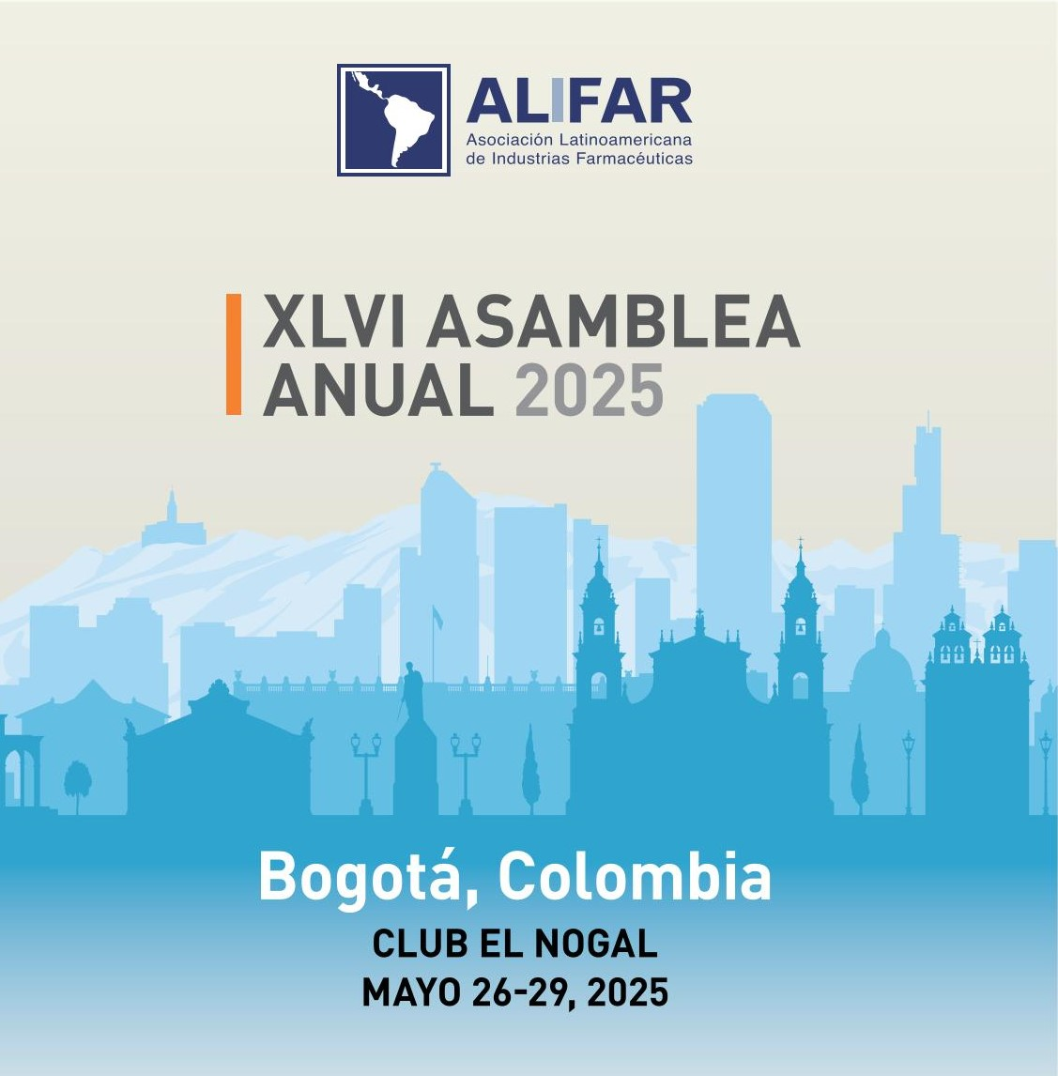
Condiciones de Patentabilidad: la batalla que América Latina aún no gana
Mariano Genovesi
mgenovesi@cilfa.org.ar

Slide 2
Condiciones de Patentabilidad: la batalla que América Latina aún no gana
Hay un consenso cada vez creciente a nivel global que los sistemas de patentes están siendo utilizados abusivamente por los laboratorios originadores para extender indebidamente el tiempo de protección y seguir obteniendo grandes ganancias.
No se trata de una visión sesgada de la realidad por un componente ideológico, no es una discusión de izquierdas o de derechas.
Se trata de un verdadero y gran problema sistémico porque mantiene fuera del mercado versiones más baratas de medicamentos, lo que encarece la atención sanitaria y la hace más difícil de costear a los pacientes y sistemas de salud.
Como resultado de estas políticas, el acceso de los pacientes a tratamientos más baratos se retrasa o incluso se bloquea.

Slide 3
Condiciones de Patentabilidad: la batalla que América Latina aún no gana
Evergreening
Evergreening adopta múltiples formas y es utilizado por empresas originales en todo el mundo, a menudo en paralelo entre jurisdicciones, particularmente para los medicamentos de precios más altos y rentables.
Las empresas originales hacen un mal uso intencionado del sistema de patentes al presentar muchas patentes en el contexto del mismo producto medicinal.
Patentes primarias vs. Patentes Secundarias

Slide 4
Condiciones de Patentabilidad: la batalla que América Latina aún no gana
Evergreening
Como resultado, crean la llamada “maraña de patentes” o patent thickets mediante el recurso de las solicitudes divisionales con el único objetivo de ampliar la posibilidad de hacer cumplir patentes inválidas o no innovadoras.
De esta manera, pueden mantener su monopolio y seguir obteniendo grandes beneficios del mismo medicamento durante un período de tiempo más largo, ya que las empresas de genéricos y biosimilares no pueden entrar en el mercado hasta que las patentes expiren o sean formalmente invalidadas por un tribunal.

Slide 5
Condiciones de Patentabilidad: la batalla que América Latina aún no gana
Han pasado entre 15 y 20 años dependiendo del país de la región desde que se implementaron las nuevas reglas de PI derivadas de los acuerdos de libre comercio con los EEUU y la UE.
¿Cuál ha sido el impacto en materia de acceso a los medicamentos y de costos para el sistema de salud?
¿Se ha implementado todas las flexibilidades admitidas en el marco internacional?
¿Cuáles son las medidas que estamos aplicando en la región para hacer frente a los abusos de DPI?
¿Esas medidas han sido eficaces para prevenir o erradicar los abusos de DPI?

Slide 6
Condiciones de Patentabilidad: la batalla que América Latina aún no gana
El problema comienza en la oficina de Patentes, en el análisis del cumplimiento de los requisitos de patentabilidad.
Uno de los principales problemas que se plantean con las solicitudes de patentes farmacéuticas es que las oficinas de patentes aplican criterios laxos para la evaluación del cumplimiento de los requisitos de patentabilidad
Patentar inventos, no inventar patentes
Las oficinas de patentes tramitan cientos de solicitudes cada año
Es necesario que los examinadores tengan criterios uniformes al realizar el examen de patentabilidad y minimizar la subjetividad

Slide 7
Condiciones de Patentabilidad: la batalla que América Latina aún no gana
Problema: evitar que una solicitud de patente sea concedida o denegada dependiendo del examinador asignado
Las oficinas de patentes suelen emitir directrices, manuales o guidelines para mitigar este problema
Las directrices no establecen los criterios de patentabilidad, lo hacen los tratados internacionales o las leyes nacionales
Existen guidelines generales de patentabilidad o específicas para un sector tecnológico

Slide 8
Condiciones de Patentabilidad: la batalla que América Latina aún no gana
Durante la década de 1980s, la lista de propiedades patentables de los medicamentos era relativamente limitada:
Primary uses Processes and intermediates Bulk forms Simple formulations Composition of matter
Durante los 1990s, el catálogo creció a 18, casi cuatro veces la cantiad de la década anterior, para incluir patentes sobre los siguientes aspectos adicionales:
Expansive numbers of uses Methods of treatment Mechanism of action
Packaging Delivery profiles Dosing regimen
Dosing range Dosing route Combinations
Screening Methods Chemistry Methods Biological Target
Field of use

Slide 9
Condiciones de Patentabilidad: la batalla que América Latina aún no gana
En mayo de 2012, Argentina puso en vigencia las Pautas de Patentabilidad para Invenciones Químico Farmacéuticas.
Las Pautas funcionan como instrucciones para examinadores de patentes. Cubren casos usuales con reglas generales, habilitando únicamente excepciones mediante decisiones debidamente fundadas.

Slide 10
Condiciones de Patentabilidad: la batalla que América Latina aún no gana
Las Pautas establecen criterios para la evaluación de solicitudes de patentes respecto a:
Polimorfos Enantiómeros
Reivindicaciones tipo Markush Invenciones de selección
Metabolitos activos Profármacos
Formulaciones y composiciones Combinaciones
Dosis y dosificaciones Segunda indicación médica
Procesos análogos Métodos de fabricación
Sales, ésteres, etc.

Slide 11
Condiciones de Patentabilidad: la batalla que América Latina aún no gana
Aspectos Cuantitativos

Slide 12
Condiciones de Patentabilidad: la batalla que América Latina aún no gana

Slide 13
Condiciones de Patentabilidad: la batalla que América Latina aún no gana

Slide 14
Condiciones de Patentabilidad: la batalla que América Latina aún no gana
Aspectos Cualitativos

Slide 15
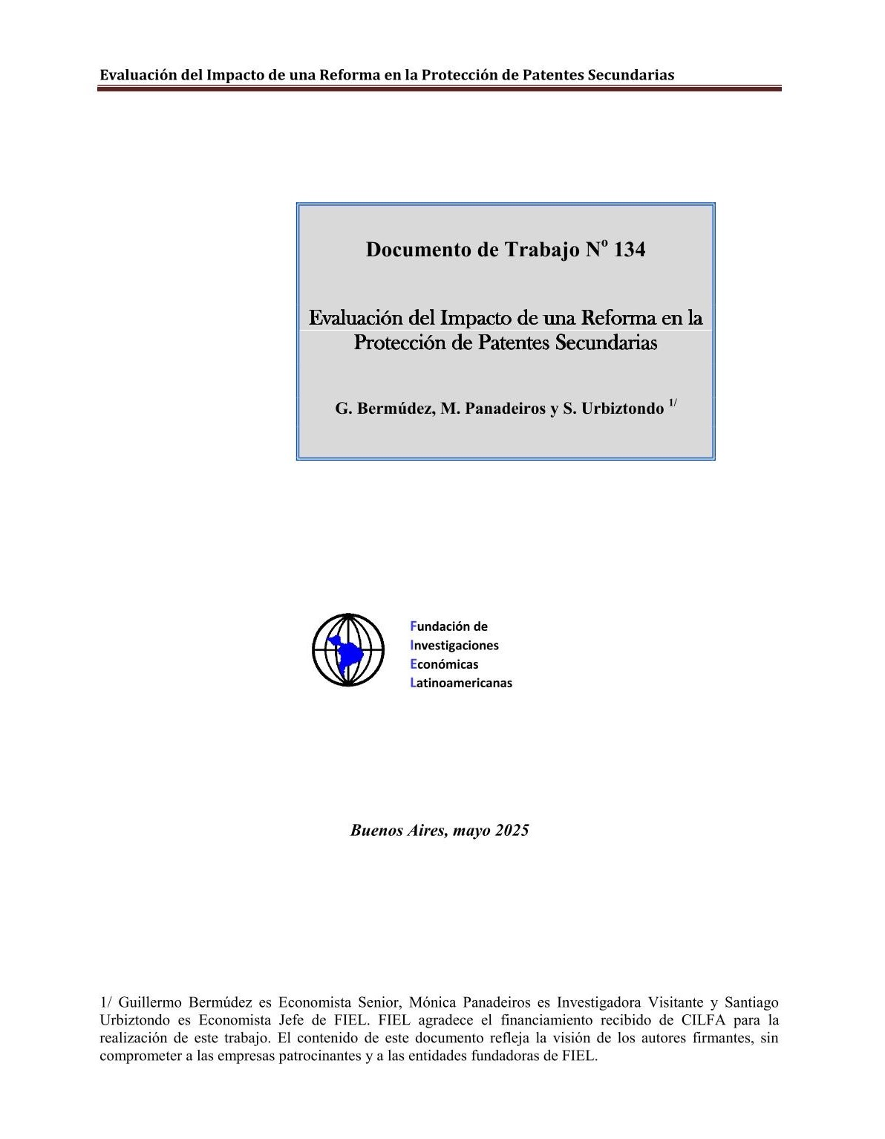
Si no se hubieran aplicado las Pautas de Patentabilidad, los mayores precios habrían resultado en un gasto total en medicamentos 139% superior al observado en ese período, equivalente a un gasto adicional promedio anual de US$ 2.214 millones.

Slide 16
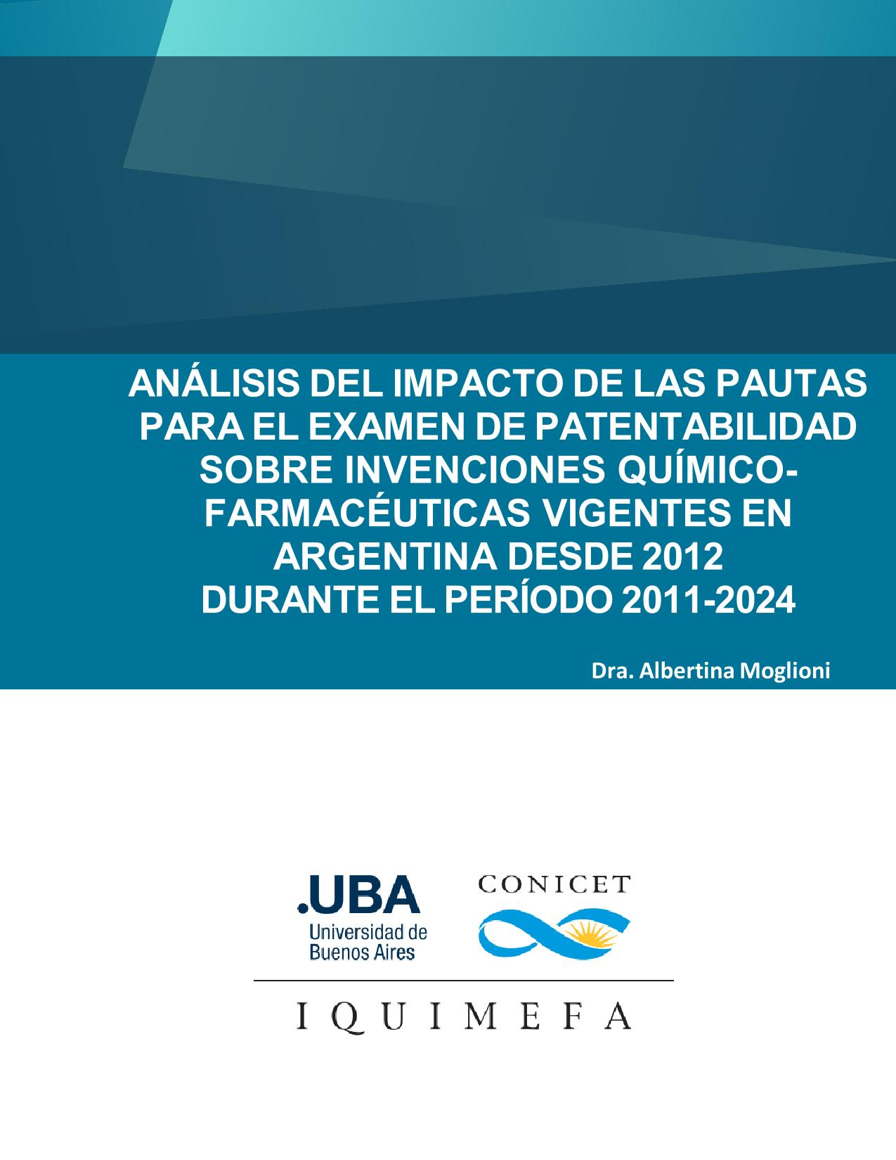
106 principios activos únicos que tenían un único oferente a 2011 o ingresaron al mercado entre los años 2011 y 2024;
86 principios activos pasaron a tener al menos un competidor en algún momento del período 2011-2024.
20 se mantuvieron como monopólicos
Se analizaron las patentes primarias y secundarias, concedidas o no, respecto de esos 106 principios activos en Argentina luego de la entrada en vigencia de la Pautas

Slide 17
86 Principios Activos con Ingreso de Competidores
77 Principios Activos
8 combinaciones
1 producto natural

Slide 18
Principios Activos con Ingreso de Competidores
77 moléculas
25 tienen patentes primarias concedidas vigentes a posteriori de la entrada en vigencia de las pautas
52 no tenían patentes primarias ni concedidas ni rechazadas.
27 tenían patentes secundarias rechazadas en Argentina con patentes equivalente listadas en el Orange Book / Purple Book de los EEUU
25 principios activos con patentes secundarias denegadas en Argentina sin patente equivalente listada en Orange Book / Purple Book.

Slide 19
Principios Activos con Ingreso de Competidores
9 Principios Activos Naturales y Combinaciones Farmacéuticas
No tienen patentes primarias concedidas o rechazadas
8 tienen todas las patentes secundarias denegadas
1 tiene patente secundaria concedida

Slide 20
Principios Activos sin Ingreso de Competidores
10 principios activos poseen patentes primarias concedidas.
5 tienen todas las patentes secundarias denegadas
3 tienen patentes secundarias concedidas y denegadas
2 no tiene patentes secundarias ni concedidas ni solicitadas
8 principios activos no poseen patentes primarias concedidas
5 tienen todas las patentes secundarias denegadas
3 tienen patentes secundarias concedidas y denegadas
2 principios activos no tienen patentes primarias o secundarias ni concedidas ni rechazadas en Argentina

Slide 21
Estima el impacto en el costo de los medicamentos resultante de haber tenido en la Argentina desde 2012 una política de patentes secundarias que hubiera sido más condescendiente.
Se hace partiendo de una base de 86 principios activos que pudieron haber obtenido protección patentaria secundaria desde esa fecha, elaborada por Moglioni (2025)
Construye un escenario contrafáctico retrospectivo en el cual dichos principios activos hubieran obtenido la protección patentaria secundaria solicitada.

Slide 22
Bases de datos de ventas de IQVIA en el canal farmacia, y de IQVIA OyTE y ACE Oncología en el canal institucional.
El abordaje distingue entre los principios activos que tuvieron y los que no tuvieron la protección de una patente primaria en la Argentina
Se realizan distintas hipótesis de comportamientos de precios para distintos grupos de moléculas según hayan sido las condiciones de competencia efectiva observadas desde 2012 en adelante.

Slide 23
De los 86 principios activos, 20 quedan fuera del análisis por diversos motivos
Las ventas del universo evaluado –principios activos que tuvieron patentes secundarias rechazadas desde 2012– equivalen al 16,4% del gasto total registrado en el canal farmacias,
El hipotético otorgamiento de la protección patentaria solicitada habría provocado que en el período 2021-2023 hubiese 57 principios activos protegidos simultáneamente,

Slide 24
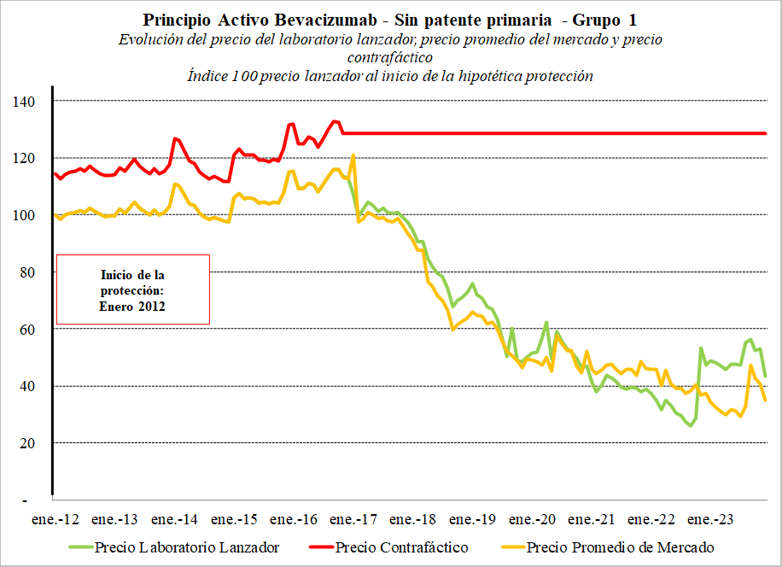

Slide 25
Los mayores precios habrían resultado en un gasto total en medicamentos 139% superior al observado en ese período, equivalente a un gasto adicional promedio anual de US$ 2.214 millones.

Slide 26
Conclusiones
Las Pautas constituyen una herramienta de vital importancia para evitar el evergreening de patentes.
La aplicación de las Pautas no impide la concesión de las patentes farmacéuticas que cumplan los requisitos de patentabilidad: el 41,5% de esas patentes son concedidas
Solo el 3,40% de las solicitudes de patentes farmacéuticas denegadas son apeladas buscando su revisión judicial.

Slide 27
Conclusiones
77 moléculas que eran exclusivas pasaron a tener competencia:
25 tenían patentes primarias concedidas
27 tenían patentes secundarias rechazadas en Argentina con patentes equivalente listadas en el Orange Book / Purple Book de los EEUU
25 principios activos con patentes secundarias denegadas en Argentina sin patente equivalente listada en Orange Book / Purple Book.
20 moléculas continúan siendo exclusivas
10 principios activos poseen patentes primarias concedidas.
5 tienen todas las patentes secundarias denegadas
3 tienen patentes secundarias concedidas y denegadas
2 principios activos no tienen patentes primarias o secundarias ni concedidas ni rechazadas en Argentina

Slide 28
Conclusiones
Las ventas del universo evaluado –principios activos que tuvieron patentes secundarias rechazadas desde 2012– equivalen al 16,4% del gasto total registrado en el canal farmacias,
Los mayores precios habrían resultado en un gasto total en medicamentos 139% superior al observado en ese período, equivalente a un gasto adicional promedio anual de US$ 2.214 millones.

Slide 29
Condiciones de Patentabilidad: la batalla que América Latina aún no gana
Muchas gracias

